Slide 1


小熊住山洞

Slide 2

kăn
砍
zào
造
jiē măn
结 满
shě
舍不得
树
房子
nián
年
zhí
直
dòng
动
shù
束
lì
丽
一
物
美

Slide 3

砍树
造林
结满
一直
动物
舍不得
美丽
一束花

Slide 4

①小熊一家住在山洞里。
② 熊爸爸对小熊说：“我们去砍些树，造一间木头房子住。”
③春天，他们走进森林。树上长满了绿叶，小熊舍不得砍。
④夏天，他们走进森林。树上开满了花儿，小熊舍不得砍。
⑤秋天，他们走进森林。树上结满了果子，小熊舍不得砍。
⑥冬天，他们走进森林。树上有许多鸟儿，小熊舍不得砍。
⑦一年又一年，他们没有砍树造房子，一直住在山洞里。
⑧森林里的动物都很感激小熊一家，给他们送来一束束美丽的鲜花

Slide 5

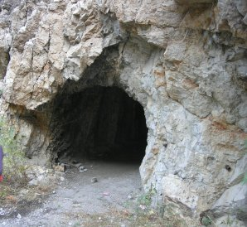
小熊一家住在山洞里。

Slide 6
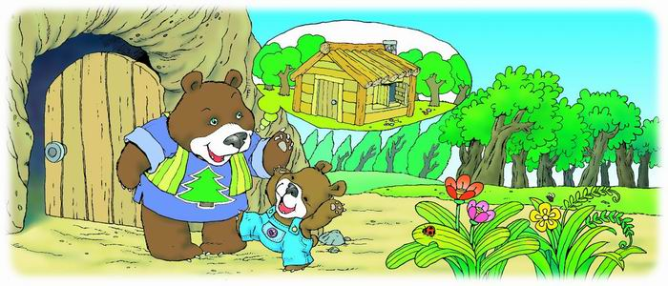
熊爸爸对小熊说：“我们去砍些树，造一间木头房子住。”

Slide 7
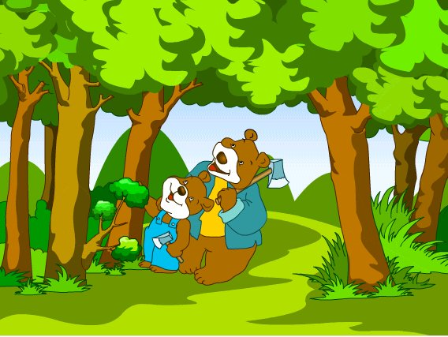
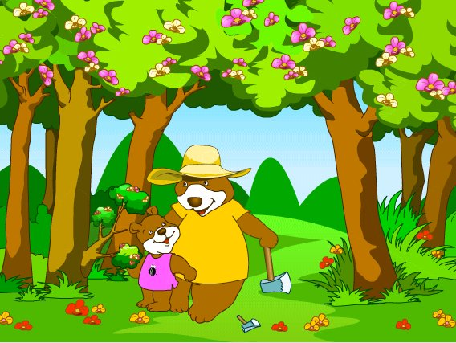
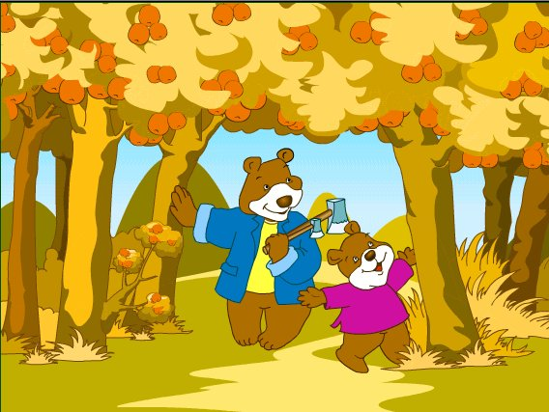
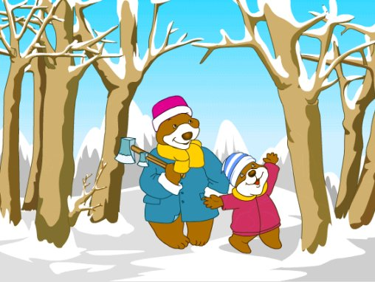
春
夏
秋
冬

Slide 8
春天，他们走进森林。树上长满了绿叶，小熊舍不得砍。

Slide 9
夏天，他们走进森林。树上开满了花儿，小熊舍不得砍。

Slide 10
秋天，他们走进森林。树上结满了果子，小熊舍不得砍。

Slide 11
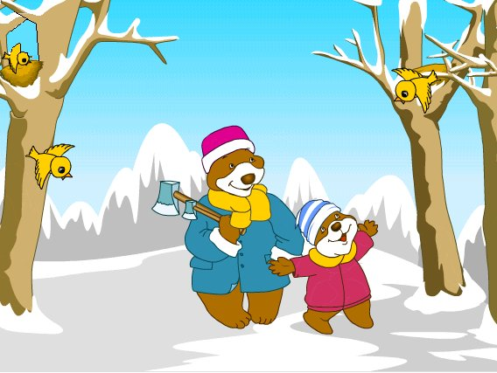
冬天，他们走进森林。树上有许多鸟儿，小熊舍不得砍。

Slide 12
秋天，他们走进森林。树上结满了果子，小熊舍不得砍。

Slide 13
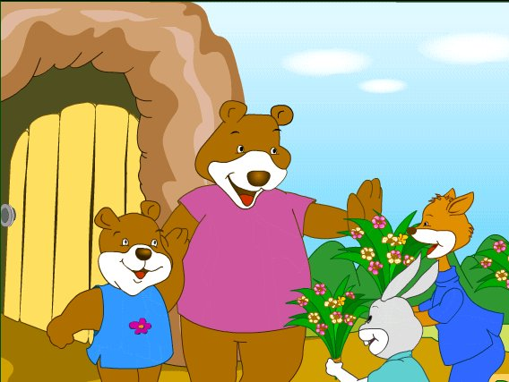

Slide 14
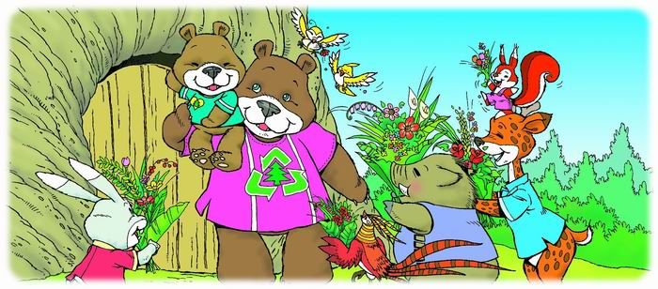
森林里的动物为什么要给小熊一家送鲜花呢？

Slide 15
小熊住山洞.swf

Slide 16
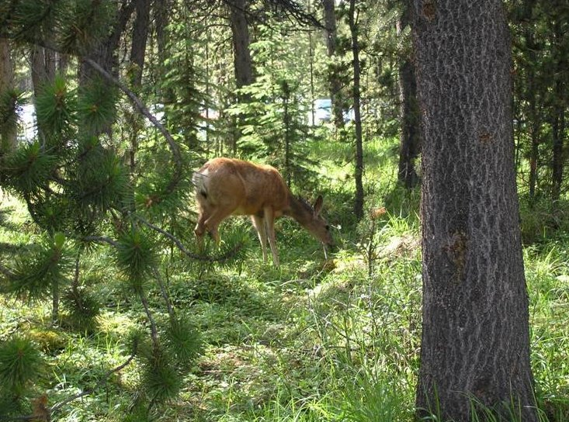







美
丽
的
大
森
林

Slide 17





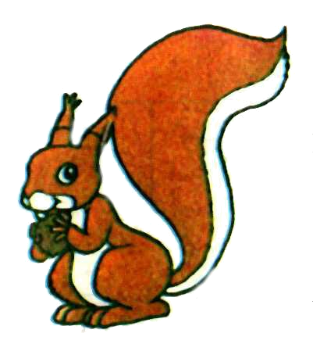
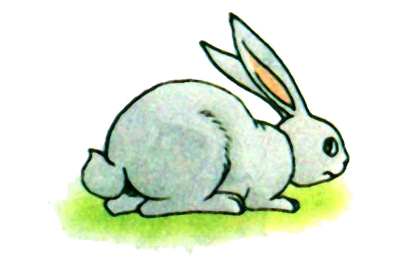

Slide 18
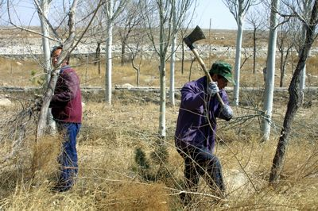

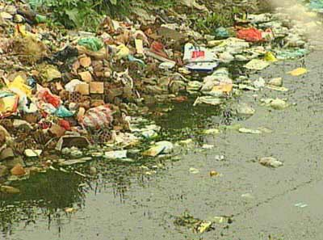
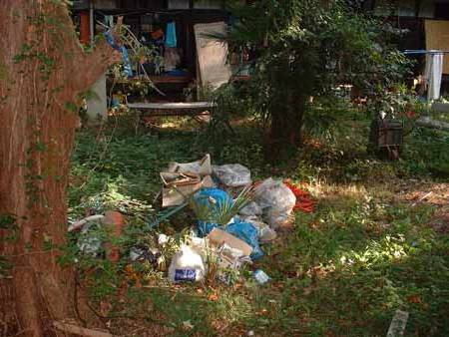
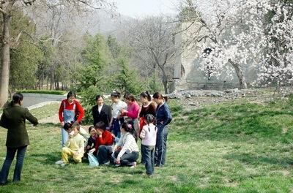

Slide 19
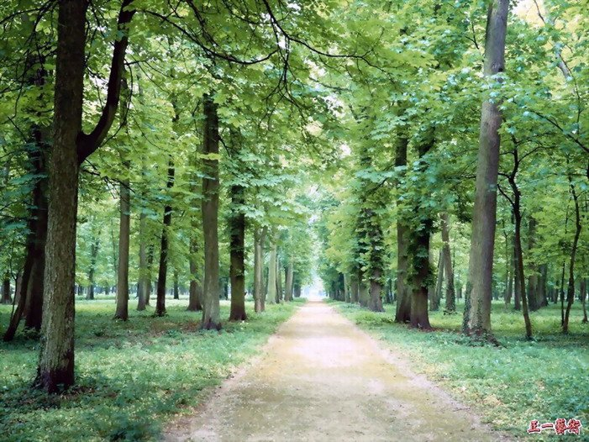
爱护环境，人人有责！

Slide 20

一束花

Slide 21
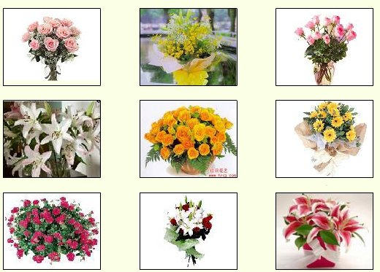
一束束花

Slide 22
小动物在给小熊送鲜花时会说些什么？

Slide 23














Slide 24

作业:
(1)画画你心目中的大森林,在上面写上你想说的话.
(2)实践活动:“保护环境,从我做起”,为校园的花草树木做点事.

